Slide 1
Day 3 搜索、动态规划
By 苟·德川家康·薛定谔

Slide 2
主要内容
搜索
宽度优先搜索
深度优先搜索
记忆化搜索
*双向搜索
动态规划
背包问题
区间动规
树状动规
*状压动规

Slide 3
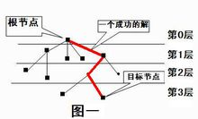
搜索
定义：
搜索算法是利用计算机的高性能来有目的的穷举一个问题解空间的部分或所有的可能情况，从而求出问题的解的一种方法。
关键：
初始条件、扩展规则。

Slide 4
搜索
树的遍历方法： 搜索方法：
深度优先遍历 ——> 深度优先搜索
宽度优先遍历 ——> 宽度优先搜索

Slide 5
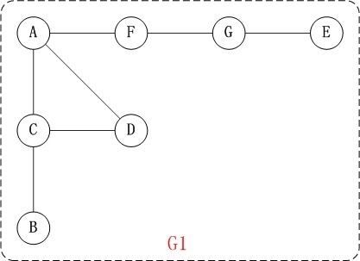
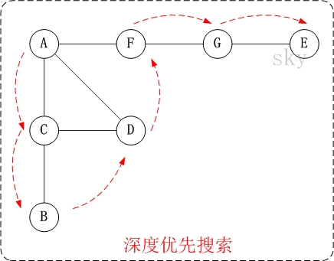
深度优先搜索 Depth First Search (DFS)
回溯
递归(栈)

Slide 6
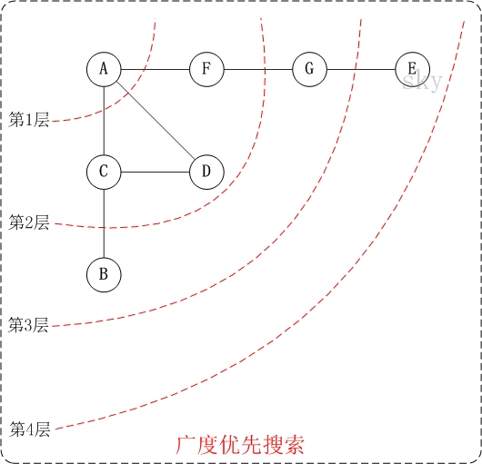
宽度优先搜索 Breadth First Search (BFS)
A->C->D->F->B->G->E
队列

Slide 7
深搜与宽搜的比较
具体问题具体分析：
八皇后问题
走迷宫问题

Slide 8
记忆化搜索
当每个状态都只对应唯一一个解，可以把每次求出来的解储存起来，当再一次询问该状态的解时，直接返回之前储存下来的解，以达到提高算法效率的目的。
（空间换时间）

Slide 9
双向广度搜索
所谓双向搜索指的是搜索沿两个方向同时进行：
正向搜索：从初始结点向目标结点方向搜索；
逆向搜索：从目标结点向初始结点方向搜索；
当两个方向的搜索生成同一子结点时终止此搜索过程。

Slide 10
双向广度搜索

Slide 11
剪枝优化
剪枝的概念，其实就跟走迷宫避开死胡同差不多，若我们把搜索的过程看成是对一棵树的遍历，那么剪枝顾名思义，就是将树中的一些“死胡同”——不能到达我们需要的解的枝条“剪”掉，以减少搜索的时间。
搜索算法，绝大部分需要用到剪枝。然而，不是所有的枝条都可以剪掉，这就需要通过设计出合理的判断方法，以决定某一分支的取舍。

Slide 12
动态规划(DP)
动态规划算法通常用于求解具有某种最优性质的问题。在这类问题中，可能会有许多可行解。每一个解都对应于一个值，我们希望找到具有最优值的解。动态规划算法与分治法类似，其基本思想也是将待求解问题分解成若干个子问题，先求解子问题，然后从这些子问题的解得到原问题的解。

Slide 13
动态规划(DP)
无后效性：
动态规划法的最优解通常是由一系列最优决策组成的决策序列，最优子结构就是这些最优决策序列中的一个子序列，对于每个子序列再做最优决策会产生新的最优决策（子）序列，如果某个决策只受当前最优决策子序列的影响，而不受当前决策可能产生的新的最优决策子序列的影响，则可以理解这个最优决策具有无后效性。

Slide 14
动规解题的一般思路
1.将原问题分解为子问题
2.确定状态
3.确定一些初始状态（边界状态）的值
4.确定状态转移方程

Slide 15
例子
给出n个数v1,v2,...vn，求这n个数里的最大值。
分解子问题：前i个数里面的最大值
无后效性：后面的数不会影响到前i个数里面的最大值
状态：定义 F[i] 表示 前i个数里面的最大值
边界状态：F[1]=v1
转移方程：F[i]=max{ F[i-1] , vi }
答案：F[n]

Slide 16
0-1背包问题
问题描述：
给定n个物品和一背包。物品i的重量是wi，其价值为vi，背包的容量为C。问应如何选择装入背包的物品，使得装入背包中物品的总价值最大?
对于一种物品，要么装入背包，要么不装。所以对于一种物品的装入状态可以取0和1.我们设物品i的装入状态为xi,xi∈ (0,1)，此问题称为0-1背包问题。

Slide 17
0-1背包问题
定义 F[i][j] 表示
前 i 个物品中装入容量为 j 的物品的最大价值
边界状态
F[i][0] = 0 F[0][j] = 0
转移方程
F[i][j] = F[i-1][j] (j<wi)
F[i][j] = max{ F[i-1][j] , F[i-1][j-wi]+vi } (j>=wi)
答案
F[n][C]

Slide 18
完全背包问题
问题描述：
给定n种物品和一背包。物品i的重量是wi，其价值为vi，背包的容量为C。问应如何选择装入背包的物品，使得装入背包中物品的总价值最大?
与0-1背包问题不同的是，对于一种物品，可以不取，也可以无限取，此问题称为完全背包问题。

Slide 19
完全背包问题
定义 F[j] 表示
总容量为 j 的物品的最大价值
边界状态
F[j] = 0
转移方程
F[j] = max{ F[j-wi]+vi } (j>=wi)
F[j+wi] = max{ F[j+wi] , F[j]+vi } (j>=wi)
答案
F[C]

Slide 20
区间动态规划
问题描述：
有N堆石子排成一排，每堆石子有一定的数量。现要将N堆石子并成为一堆。合并的过程只能每次将相邻的两堆石子堆成一堆，每次合并花费的代价为这两堆石子的和，经过N-1次合并后成为一堆。求出总的代价最小值。
F[i][j]表示 将区间[i , j]内石子合并的最小代价。
F[i][j] = min{ F[i][k]+F[k+1][j] } + sum[j] - sum[i-1]
其中sum[i]表示前i个数之和（前缀和）

Slide 21
树状动态规划
F[father] = min { F[son] } ......

Slide 22
*状态压缩动态规划
状态压缩（一般）：
将一个比较复杂的状态通过二进制表示的方法压缩成一个易于表示的状态。
假设题目给出5个物品，要想将这5个物品的取舍作为状态的话，可以用一个[0 , 2^5-1]的整数来表示。
取1.3.4号物品 -> 状态i = 10110 = 22
取2.5号物品 -> 状态i = 01001 = 9

Slide 23
Thanks
2018年1月23日

